Slide 1
國立高雄大學 Term Project I
資安文件搜尋引擎
選項、取捨與實測結果
主講約 18 分鐘 另有 5 分鐘 Demo
Notes:
0:30。這次依開發紀錄回顧實際遇到的選擇。每頁先講有哪些做法，再講我們為什麼選、測出什麼，以及最後有沒有用。評估會區分早期的判定、課程基準和後來的實驗，最後用本機網站展示。
來源：DEVLOG.md；README.md；Term Project I

Slide 2
決策 01 選題
從自主滲透 Agent 到資安文件搜尋
可選做法
自主滲透 Agent／以 Kali 指令為主題／搜尋工具與操作文件
選擇與理由
做資安文件搜尋。課堂要實作爬取、索引和排序，文件有可查證的來源。
實測與變化
先以 Kali、Nmap、Metasploit 驗證查詢與文件是否對得上。
正式範圍
資安技術文件搜尋
02
Notes:
0:45。先說當時的兩個方向，一個是讓系統自行執行滲透流程，一個是把資安當成搜尋主題。專題需要展示如何取資料、做索引、計算相關性，所以最後採文件搜尋。爬蟲先從種子網址下載文件；使用者輸入的查詢則在離線建好的索引裡找。兩者是不同階段。
來源：DEVLOG.md §§1–2；Term Project I §§1–5

Slide 3
決策 02 爬取
各站配額和可續跑的爬蟲
可選做法
各站輪流抓／限制每站頁數／分次爬取後續跑
選擇與理由
同時採用輪流、配額和進度存檔，讓大站不會擠滿資料，也能遵守同站限速。
實測與變化
後續擴站仍可維持在作業頁數上限內。v7 固定語料共七站 980 頁。
正式採用
範圍白名單、限速、可續跑
03
Notes:
0:40。Kali 有很多工具頁，如果一直順著同站往下抓，其他站很難進來。每站要等兩秒，執行環境又可能中斷，因此一方面輪流抓並設上限，另一方面留存進度。後來七站版擴充 Wireshark、HTTPS 代理、App 分析和 GTFOBins，固定語料為 980 頁。
來源：DEVLOG.md §§3、10–11；data/crawl_summary.json；Term Project I §2

Slide 4
決策 03 v0–v3
標題加權與 BM25 的第一次比較
可選做法
純 TF-IDF／固定加分／BM25／BM25 加比例式標題權重
選擇與理由
固定加分壓過正文分數，改測 BM25 的詞頻飽和與長度調整。標題訊號改按比例加權。
實測與變化
固定加分使早期平均 P@5 從 0.96 降至 0.80。BM25 把 sqlmap 從前五外推到第 1。
撤回／保留
撤回固定加分，保留 BM25 與比例加權供比較
04
Notes:
1:05。固定加 0.5 時，原本只有約 0.1 的 cosine 分數很容易被蓋掉。報告可直接講，有頁面只因標題出現 injection 就超過真正工具。再試 BM25，sqlmap 進到第一名。v3 改用比例式標題加權，讓標題提高相對分數。早期 0.96 和 0.80 用的是同一份寬鬆判定，適合描述當時試錯，不能與改判之後的分數相減。
來源：DEVLOG.md §5 例 A、B；experiments/v0_tfidf.json

Slide 5
決策 04 v4
同義詞擴展有幫助，也會把答案擠下去
可選做法
只查原詞／加入低權重的資安詞彙和中文關鍵字
選擇與理由
原詞保留 1.0，擴展詞給 0.5，讓「wifi 密碼」能找到寫 WPA key 的文件。
實測與變化
aircrack-ng 進前二，但 sqlmap 由第 1 掉到第 4。
保留比較
同義詞做成可選開關
05
Notes:
0:50。這次是為了處理文件跟使用者講法不同。用詞表把 wifi 對到 WPA 或 wireless，補到 aircrack-ng；但加 sqli 也讓大量出現 SQLI 的開發頁往上跑。正反兩個例子都要講，因為同義詞有用途，代價是可能改變最前面的答案。這些詞表曾看早期弱題再補，不能拿早期同題成績當作泛化證據。
來源：DEVLOG.md §5 例 C；code/synonyms.py

Slide 6
決策 05 v5
重訂相關性規則，固定課程預設
可選做法
關鍵字快判／讀全文、共用標註；BM25 預設／純 TF-IDF 預設
選擇與理由
課程要求以 TF-IDF cosine 為基準。按資訊需求判相關，同一題與文件只判一次。
實測與變化
按較嚴格的標準，純 TF-IDF 測得 0.42。早期的 0.96 使用另一套判法。
正式採用
純 TF-IDF 預設，全文判定用於比較
06
Notes:
1:00。早期很多頁只要寫 wifi 就被判相關。v5 逐筆看內容，要求頁面真的能回答問題。同時固定 TF-IDF 作業基準，BM25 作額外比較。這是兩個決定，一個改產品預設，一個改評估方法。0.96 與 0.42 放在一起是為了講評估轉折，兩個分數不能直接當作排名前後的差值。
來源：DEVLOG.md §§5–6；Term Project I §§5–6

Slide 7
決策 06 v6
清樣板、還原詞形與長度正規化
可選做法
原版／只清樣板／只還原詞形／兩者一起；另試 pivot
選擇與理由
先解正文雜訊和 scan／scanning，再另測文件長度對分數的影響。
實測與變化
同批標註的純 cosine 依序為 0.42、0.48、0.48、0.54。兩者加 pivot 為 0.68。
採用＋比較
清樣板與輕量詞形處理進基準，pivot 保留選項
07
Notes:
1:05。反編譯器 jd-gui 排進 SQL injection 前五，是因為頁尾廣告含關鍵字。另一題則是 scan 和 scanning 被當成不同詞。逐項測後，兩者一起讓純 cosine 從 0.42 到 0.54。文件長度另外處理，pivot 調整長短文件的計分差距。只加 pivot 的一組是 0.70，全部疊加是 0.68，表示不同改動的效果會互相影響。
來源：DEVLOG.md §5 例 E；experiments/v6_ablation.json

Slide 8
決策 07 v7
擴到七站，另外測查詢容錯
可選做法
維持三站／擴到七站；原詞查詢／低權重校正錯字
選擇與理由
補入封包、HTTPS 代理、App 分析與提權資料。英文用編輯距離，中文比拼音。
實測與變化
語料增至 980 頁。容錯可處理 injetcion，另用例子展示成效。
採用＋選用
七站形成課程語料，錯字容忍保留開關
08
Notes:
0:45。三站集中在 Kali、掃描與 Metasploit，後續加入四站讓問題不只限在破解工具。評估題也在看到結果前替換三題。錯字處理則保留原查詢並以較低權重加校正詞，畫面標示更正。原本十題拼字正確，所以沒有把容錯的作用拿去混算這組 P@5。
來源：DEVLOG.md §11；code/fuzzy.py

Slide 9
決策 08 v7.1
調整文件長度和命中詞優先會互相抵銷
可選做法
純 cosine／命中詞優先／pivot／兩種一起，另比導覽頁是否回傳
選擇與理由
保留選項分開跑。同一個查詢詞全出現，也可能是在談別的技術。
實測與變化
pivot 0.84。再加命中詞優先是 0.80。Wi-Fi 題被一篇 SIP 密碼文件往前擠。
保留比較
導覽總表排除於結果，pivot 與命中詞各自可切換
09
Notes:
0:55。這一頁最適合用來回答『既然每個改動都有效，為什麼不全開』。Wi-Fi 題有篇 SIP 密碼文件剛好命中三個詞，覆蓋優先把它推上去。再補一個細節，單純排除導覽總表，純 cosine 仍是 0.46，因為位置還可能被其他短頁補上。v7.1 的 0.84 與 0.80 才是同一份早期標註下能直接比較的數字。
來源：DEVLOG.md §13；experiments/v7_1_ablation.json

Slide 10
決策 09 v8
逐跳驗證爬取範圍和限速
可選做法
只檢查起始網址／每次請求檢查站點、路徑、robots 與配額
選擇與理由
轉址後可能到不同站或路徑。請求前逐跳核對，才能讓允許範圍與實際請求一致。
實測與變化
v8.1 另做七站重爬，980 頁、1,027 次請求。10 筆 robots 拒絕未發內容請求。
正式採用
每次請求共用規則，舊快照另外保存
10
Notes:
0:45。這一頁講清楚爬蟲的課程對齊：開始的網址被允許，不代表轉址後還在允許範圍。後來讓 robots、轉址與內容請求的計數都能追查，並以另一份七站快照驗證。這次重爬是驗證規則，不把新抓內容寫回課程評估快照。
來源：docs/changes/001-correctness.md；docs/changes/006-live-pipeline.md；課程 Unit 2

Slide 11
決策 10 v8
讓片語與分數都有可核對的依據
可選做法
逐篇掃正文找片語／存每個詞的出現位置；排序與解釋各算／共用公式
選擇與理由
用位置判定詞是否相鄰，並把重複查詢詞和逐詞貢獻納入同一套計算。
實測與變化
代表片語查詢約 49.0 到 4.4 ms。一般查詢約 0.36 到 3.03 ms，索引增至 47.9 MB。
正式採用
位置索引與逐詞解釋，欄位與詞距加權保留選項
11
Notes:
1:00。用 port scan 作例子，單看有沒有 port 和 scan，可能把兩個隔很遠的詞也算成片語。索引存位置可直接檢查相鄰。這次也修了重複查詢詞的詞頻，並讓網頁的逐詞解釋與實際公式一致。較快的是這個片語測例，一般查詢曾變慢，索引檔也明顯變大，這就接到下一版。
來源：DEVLOG.md §§14–15；docs/changes/001-correctness.md；docs/changes/002-positional-ranking.md

Slide 12
決策 11 v8.1
壓縮索引，保留排序結果
可選做法
完整 JSON 座標／壓縮位置；先解完位置／需要解釋時才解
選擇與理由
採壓縮和按需解碼。提早解碼曾使冷查詢慢，改在顯示結果時才處理完整座標。
實測與變化
47.9 MB 降至 9.8 MB，414 次比較的結果、分數、摘要與解釋相同。
正式採用
以壓縮後的索引作為網站預設
12
Notes:
0:55。v8.1 是工程優化。第一個選擇是怎麼儲存位置，第二個是什麼時候解碼。開頭若把所有位置都解完，首次查詢反而會慢，所以真正要解釋回傳結果時再解完整字元座標。414 次對照核對的是新舊輸出一致，這一步的證據是速度和空間，不是搜尋更準。
來源：DEVLOG.md §16；docs/changes/007-lossless-performance.md

Slide 13
決策 12 v8.2
同一批題與判定，公平比較九種設定
可選做法
等待雙人標註／另做可追溯的 LM 判定；在開發題選設定／用保留題驗證
選擇與理由
先凍結題目與規則，合併九種設定的候選，全文判定、留引文與複核紀錄。
實測與變化
46 題共 654 組配對。24 道保留題上，TF-IDF 0.400，BM25 0.625。
採用於評估
BM25 是對照方法，LM 標註明示來源
13
Notes:
1:05。資料分為課程、開發和保留題。用開發題選設定，選完才看保留題。各方法回傳的同一題和文件共用判定，判定人不必因方法不同而重判。當時另以 LM 完成全文判定，保留初判與六筆複核。雙人獨立標註仍有另外材料，這組分數不能說成人工結果。即使 BM25 平均較高，某些個別題仍會失敗。
來源：report/MODEL_EVALUATION_V8_2.md；docs/changes/009-model-assessment.md

Slide 14
決策 13 v8.3
站名和不同術語需要不同訊號
可選做法
普通文字 BM25／辨識網址網域／補一般 module／補明確 API 術語
選擇與理由
指定 GTFOBins 時按網域排序。Frida 文件用 enumerateModules，精確術語比一般 module 更貼合。
實測與變化
兩道已知題 P@5 由 0 升至 0.80 與 0.40。16 道新題由 0.350 升至 0.425。
保留實驗
明確來源與詞彙訊號分開開啟
14
Notes:
0:55。GTFOBins 那題文件本來在第六，普通詞 technique 讓外站往上。另一題的 Frida API 文件原本第 23，加一般 module 只到第 13。這是兩種不同問題，一個是指定來源，另一個是使用者和文件用語不一樣。來源四道新題仍持平，所以台上要把兩道已知題和整組新題分開說。
來源：report/QUERY_INTENT_V8_3.md；docs/changes/010-query-intent.md

Slide 15
決策 14 v8.4
功能、權限和效果必須出現在同一個例子
可選做法
同站文字排序／只認功能／配對權限／再排除明示不符的效果
選擇與理由
同頁的 sudo 和反向 shell 可能屬於兩段。文件分類也可能把刪檔列在寫檔下。
實測與變化
16 道新題依序為 0.3375、0.4750、0.5250、0.6000。附加寫入仍為 0。
保留實驗
以同例的官方證據優先排序
15
Notes:
1:05。先比只辨識功能，再比功能和權限在同一例，最後處理明確的副作用。可以用 c89 等頁面作例，它們雖在 File write 類別，正文卻明講會刪檔。只認功能可以找反向 shell，仍不能確認特定權限。這一輪已知 sudo 寫檔由 0.20 到 1.00，但『附加』和一般寫檔還要拆開。
來源：report/GTFO_FUNCTIONS_V8_4.md；docs/changes/011-gtfo-function-context.md

Slide 16
決策 15 v8.5
站內附加先補文件，再看排序
可選做法
原資料／補三頁後沿用舊排序／補三頁後依附加證據重排
選擇與理由
原快照缺有附加證據的條目。先單獨測收錄，再測在同一份 983 頁上重排。
實測與變化
已知題前五由 0 筆變 3 筆。重排後仍 3 筆，第三個答案從第 4 升到第 3。
採用於實驗
保留 983 頁快照與站內附加排序
16
Notes:
0:55。這題原先缺收能證明附加寫入的案例，只調排序也拉不到沒收進來的頁面。補三頁後前五便有三頁，再排序只是把第三個答案往前挪。用這個例子先讓聽眾看懂『文件是否存在』和『文件排第幾』，下一頁再看站外題的差異。
來源：report/GTFO_APPEND_V8_5.md；docs/changes/012-gtfo-append.md

Slide 17
決策 16 v8.6
站外附加補完資料仍排不進前五
可選做法
補資料沿用舊排／只排除指定站／排除後按同例效果與權限排序
選擇與理由
舊排和來源排除都找得到這三篇，位置仍太低。第三種讓可查證的操作排前面。
實測與變化
三篇原本在第 26、347、549 名。只排除站點後為 22、245、447，完整排序後為 1、2、3。
採用於實驗
固定 986 頁，比較同一查詢的兩種排序
17
Notes:
1:15。把三份 Ubuntu 或 Debian 文件收進來後，我們有三種明確可比較的做法。第一種沿用舊排序，三篇都在很後面；第二種只排除 GTFOBins，三篇依然進不了前五；第三種檢查權限是否套到實際寫入，並確認操作為附加，才把它們排進前三。報告後的網站會直接切給大家看。
來源：report/GTFO_WRITE_EFFECTS_V8_6.md；docs/changes/evidence/v8.6-diagnosis-and-verification.json

Slide 18
決策 17 v8.6
覆寫、附加與刪檔分開判定
可選做法
用「寫檔」分類／核對同一例子的實際效果與權限
選擇與理由
指定輸出位置只表示有寫入。要看有沒有取代舊內容、加到後面或刪除檔案。
實測與變化
覆寫舊題 0.20 到 1.00，站外附加舊題 0 到 0.60。12 道新題平均 0.1833 到 0.6333。
有條件採用
只在實驗模式啟用，課程仍預設純 TF-IDF
18
Notes:
1:05。覆寫案例原本就有，問題在於舊排名沒有判效果。站外附加同時要有資料和排序條件。12 道新題有八題進步、四題持平。跨站比較、站外 SUID 附加仍是零，暖查詢中位數也從 2.56 增到 2.98 毫秒。這組改進只適用已測的明確需求，因此留在實驗模式。
來源：report/GTFO_WRITE_EFFECTS_V8_6.md；docs/changes/013-write-effects.md

Slide 19
決策 18 最後去留
課程基準和延伸實驗各有入口
可選做法
把最高分設定當預設／保留課程基準，讓改進可以切換
選擇與理由
課程要求純 TF-IDF，分數也只在各自題組成立。延伸方式由使用者明確選擇。
實測與變化
980 頁展示原基準。986 頁展示 v8.5 與 v8.6 對照。舊的固定標題加分撤回。
最終採用
基準預設，延伸選用，失敗結果留在紀錄
19
Notes:
0:45。總結每個改動的去留。預設採純 TF-IDF、正文清理、詞形、位置與壓縮。比較項目包括 BM25、pivot、同義詞和 v8.6 寫入效果。固定標題加分撤回。選擇保留比較的意思是程式有這個選項，但課程基準和實驗結果的範圍各自標示。
來源：README.md；DEVLOG.md §§13–16；docs/changes/015-demo-polish.md

Slide 20
決策 19 展示
把實驗放回正式搜尋介面
可選做法
命令列跑實驗／同頁切換、展開證據並開索引原文
選擇與理由
同一查詢與語料直接切換版本，課程基準可單獨演示。
實測與變化
Chrome 已驗證課程搜尋、版本切換、原文、評估下載與無結果。
本機採用
先展示 980 頁基準，再切 986 頁對照
http://127.0.0.1:5057/
20
Notes:
0:40。網站先以課程基準開場，查 SQL injection，展開分數和原文。接著轉到同一份 986 頁，先看 v8.5，然後點 v8.6 看 Debian 和 Ubuntu 三篇與原文證據。最後看評估紀錄與無結果狀態。Demo 時間另有五分鐘。
來源：docs/changes/015-demo-polish.md；report/DEMO_SCRIPT_V8_6.md

Slide 21
附錄 實驗對照
三篇站外文件在不同做法下的名次
文件 | 舊排序 | 僅排除指定站 | 來源與效果排序
Debian hosts | 26 | 22 | 1
Ubuntu vsftpd | 347 | 245 | 2
Ubuntu Apache2 | 549 | 447 | 3
同一查詢、同一份 986 頁快照，數字為排名。
21
Notes:
問答備查。資料新增後用舊排序，再只套來源排除，最後使用完整效果證據，三欄均固定同一快照。
來源：report/GTFO_WRITE_EFFECTS_V8_6.md；docs/changes/evidence/v8.6-diagnosis-and-verification.json

Slide 22
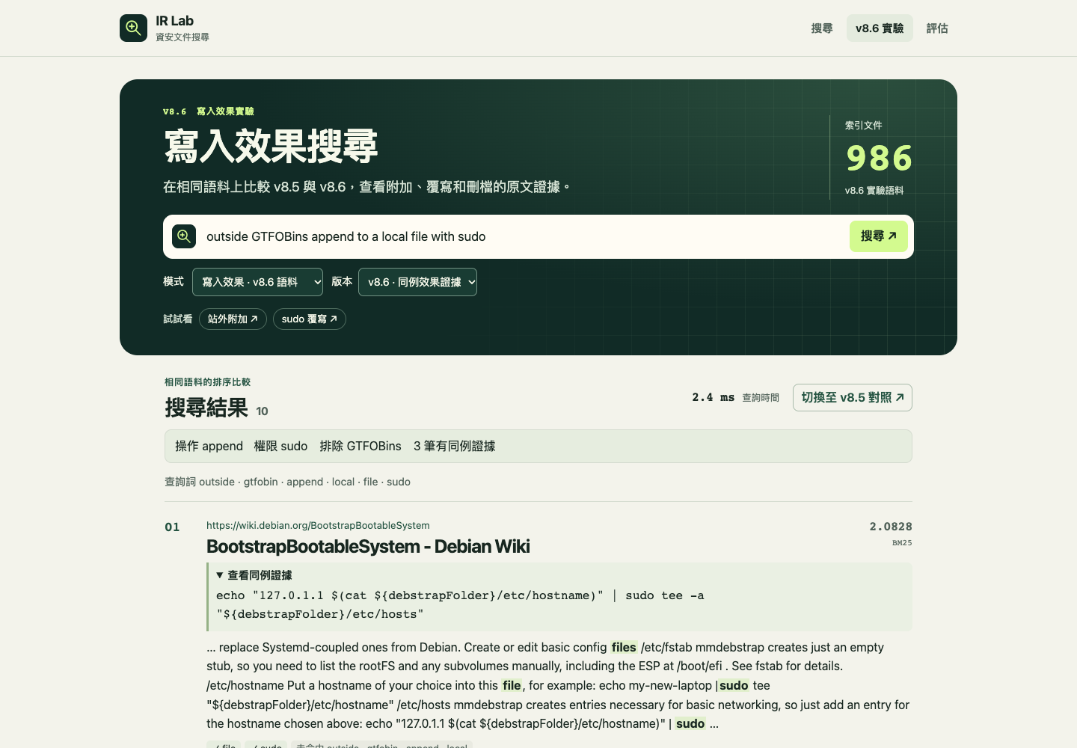
附錄 網站畫面
v8.6 搜尋與同例證據
22
Notes:
問答備查。本機 Chrome 實際操作畫面。
來源：2026-11-06 本機 Chrome 截圖；report/DEMO_SCRIPT_V8_6.md

